Slide 1
ระบบตรวจจับการสวมหมวกนิรภัย Helmet Detection System.
จัดทำโดย
นางสาวเสาวนีย์ เอี่ยมศิริ รหัส 521625022023-0
นายกิตติ กิ่งนอก รหัส 521625022036-2
ระดับปริญญาตรี หลักสูตรวิทยาศาสตรบัณฑิต
สาขาวิชาวิทยาการคอมพิวเตอร์

Slide 2
1. ขอบเขตของโครงงาน
โครงงานนี้มีวัตถุประสงค์เพื่อพัฒนาระบบตรวจจับการสวมหมวกนิรภัย โดยมีขอบเขตดังต่อไปนี้
ใช้อินพุตเป็นภาพถ่าย
ลักษณะหมวกนิรภัยที่สามารถตรวจจับได้ คือ หมวกนิรภัยแบบปิดเต็มหน้า และหมวกนิรภัยแบบเต็มใบ
ขนาดภาพ 640 x 480 จุดภาพ
ในพื้นที่ต้องมีแสงสว่าง
สามารถระบุตำแหน่งของบุคคลที่สวมหมวกนิรภัย
รองรับไฟล์ภาพนามสกุล BMP, JPG และ PNG
ไฟล์ภาพต้องมีความชัดเจน
ไฟล์ภาพต้องเป็นภาพที่เอียงเป็นมุมก้ม 45 องศา

Slide 3
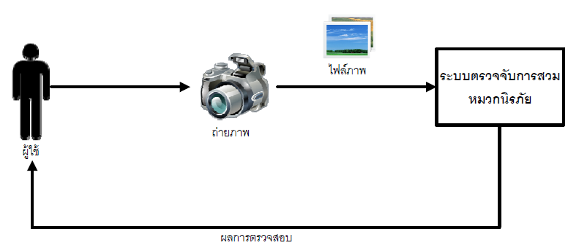
2. แนวความคิดของโครงงาน
ภาพที่ 1 แผนภาพแนวความคิดของโครงงาน

Slide 4
3. การรวบรวมข้อมูล
3.3.1 ข้อมูลงานวิจัยที่เกี่ยวกับการตรวจจับหมวกนิรภัย
ข้อมูลที่ได้จากงานวิจัยเป็นข้อมูลที่สำคัญที่ทำให้ผู้พัฒนาเล็งเห็นแนวทางในที่จะการพัฒนาระบบ สิ่งที่ผู้พัฒนาได้รับจากการศึกษางานวิจัยต่างๆ นั้น คือ แนวคิดในการพัฒนาระบบตรวจจับการสวมใส่หมวกนิรภัย เทคนิคและทฤษฎีต่างๆ ที่ใช้ รวมไปถึงข้อจำกัด และข้อผิดพลาดต่างๆ โดยในแต่ละงานวิจัยก็จะมีการใช้เทคนิคที่แตกต่างกันไป ทางผู้พัฒนาจึงได้ทำการคัดเลือกวิธีการที่จะทำให้ระบบตรวจจับการสวมใส่หมวกนิรภัยนี้มีประสิทธิภาพมากที่สุด
3.3.2 ข้อมูลหมวกนิรภัยประเภทต่างๆ
ข้อมูลหมวกนิรภัยเป็นข้อมูลที่ผู้พัฒนาได้นำมาใช้ในการวิเคราะห์ และกำหนดขอบเขตของโครงงาน ซึ่งข้อมูลหมวกนิรภัยที่กล่าวถึงนี้คือคุณลักษณะโดยทั่วไปของหมวกนิรภัย เช่น ลักษณะของหมวกนิรภัย รูปทรง สี และพื้นผิวของหมวกนิรภัย สำหรับลักษณะหมวกนิรภัยที่ระบบสามารถตรวจจับได้ คือ หมวกนิรภัยแบบปิดเต็มหน้า และหมวกนิรภัยแบบเต็มใบ ดังแสดงในภาพที่ 2 และภาพที่ 3

Slide 5
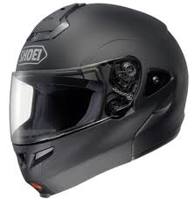
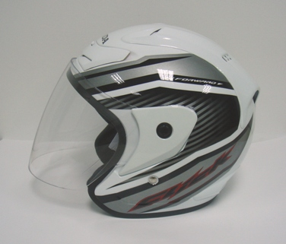
ภาพที่ 2 ตัวอย่างภาพหมวกนิรภัยแบบปิดเต็มหน้า ภาพที่ 3 ตัวอย่างภาพหมวกนิรภัยแบบเต็มใบ

Slide 6
3.3.3 ข้อมูลจากการถ่ายภาพที่ใช้เป็นข้อมูลนำเข้า
ข้อมูลนำเข้าถือเป็นข้อมูลที่มีความสำคัญอย่างมากในการใช้วิเคราะห์และออกแบบระบบ ไปจนถึงการทดสอบระบบ โดยผู้พัฒนาได้ทำการเก็บข้อมูลระบบในรูปแบบของไฟล์ภาพด้วยกล้องถ่ายภาพดิจิทัล ซึ่งได้ทำการเก็บข้อมูลบริเวณหน้าประตูทางเข้าอาคาร ลักษณะภาพจะเป็นการถ่ายในมุมก้ม 45 องศา ดังแสดงในภาพที่ 4

Slide 7
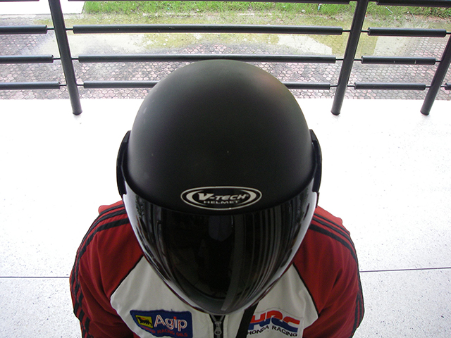
ภาพที่ 4 ตัวอย่างภาพข้อมูลนำเข้า

Slide 8
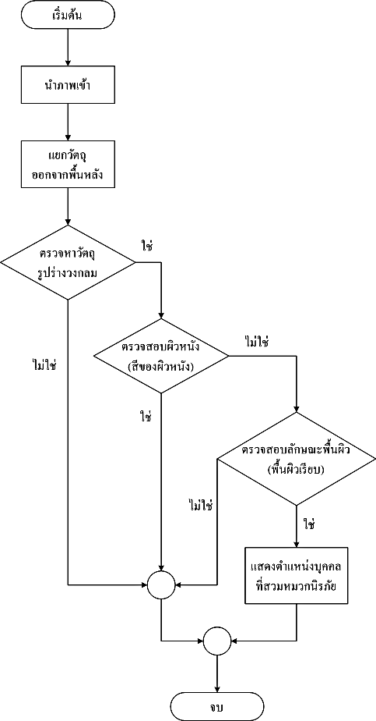
4. การออกแบบระบบ
3.4.1 การออกแบบโครงสร้างระบบ
(Structure Design)
ภาพที่ 5 ผังงานแสดง
ขั้นตอนการทำงานของระบบ

Slide 9
3.4.1.1 ขั้นตอนการแยกวัตถุออกจากภาพพื้นหลัง
ขั้นตอนนี้จะเป็นการแยกวัตถุต่างๆ ออกจากพื้นหลัง โดยจะใช้วิธีการหาขอบภาพ การหาขอบภาพนั้นเป็นการหาขอบของวัตถุใดๆ ในภาพให้ชัดเจนขึ้น ซึ่งภาพที่จะได้จากขั้นตอนนี้จะเป็นภาพสีขาว – ดำ โดยจุดภาพทั้งหมดจะเป็นสีดำ ยกเว้นจุดภาพที่เป็นขอบของวัตถุที่จะแสดงเป็นสีขาว จากนั้นก็จะส่งข้อมูลไปยังขั้นตอนการตรวจหาวัตถุรูปร่างวงกลม
3.4.1.2 ขั้นตอนการตรวจหาวัตถุรูปร่างวงกลม
เมื่อหาขอบของวัตถุในภาพได้แล้ว ในขั้นตอนนี้จะเป็นการหาวัตถุที่มีลักษณะเป็นวงกลม โดยจะใช้วิธีการแปลงฮัฟในรูปแบบของวงกลม (Circle Hough Transform) ซึ่งจะตรวจสอบจากเส้นขอบของวัตถุ เมื่อหาวัตถุเป็นที่มีลักษณะเป็นวงกลมได้แล้ว ต่อไปก็จะสนใจเฉพาะวัตถุที่เป็นวงกลมที่หาได้เท่านั้น

Slide 10
3.4.1.3 ขั้นตอนการตรวจสอบผิวหนัง
เมื่อได้วัตถุที่เป็นวงกลมแล้ว ในขั้นตอนนี้จะทำการตรวจสอบสีบริเวณที่เป็นวงกลมว่า เป็นสีของผิวหนังหรือไม่ โดยใช้การนำค่าของจุดภาพในบริเวณนั้นมาตรวจสอบว่าอยู่ในช่วงค่าของสีผิวที่กำหนดไว้หรือไม่ ซึ่งถ้าตรวจพบจุดภาพที่เป็นสีของผิวหนัง มากกว่า 20 เปอร์เซ็นของจุดภาพทั้งหมด แสดงว่า บุคคลนั้นไม่ได้สวมหมวกนิรภัย หรืออาจจะสวม แต่สวมหมวกนิรภัยที่เปิดหน้าอยู่นั้นเอง
3.4.1.4 ขั้นตอนการตรวจสอบลักษณะพื้นผิว
ในขั้นตอนนี้จะเป็นการตรวจสอบลักษณะพื้นผิว ซึ่งหมวกนิรภัยนั้นจะมีพื้นผิวที่เรียบ ดังนั้นผู้พัฒนาจึงได้ใช้วิธีการตรวจสอบว่าบริเวณนั้นมีพื้นผิวเรียบหรือไม่ โดยจะใช้การตรวจสอบจากค่าในตำแหน่งของจุดภาพในบริเวณนั้น ว่าค่าของแต่ละจุดมีความใกล้เคียงกันหรือไม่ ถ้าหากบริเวณนั้นมีค่าที่ใกล้เคียงกันก็แสดงว่าเป็นหมวกนิรภัย

Slide 11
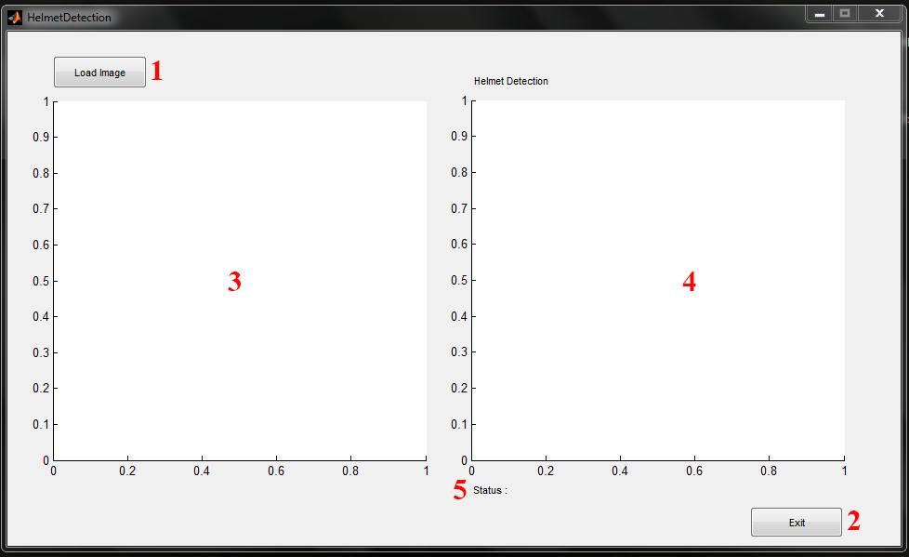
3.5.2 การออกแบบส่วนประสานกับผู้ใช้ (User Interface Design)
ภาพที่ 6 แสดงหน้าแรกของระบบตรวจจับการสวมหมวกนิรภัย

Slide 12
ส่วนประสานกับผู้ใช้ของระบบตรวจจับการสวมหมวกนิรภัยสามารถอธิบายแต่ละส่วนได้ดังนี้
หมายเลข 1 เป็นปุ่มที่ใช้สำหรับนำเข้าไฟล์ภาพ
หมายเลข 2 เป็นปุ่มออกจากระบบ
หมายเลข 3 เป็นหน้าจอแสดงไฟล์ภาพที่นำเข้า
หมายเลข 4 เป็นหน้าจอแสดงไฟล์ภาพที่ประมวลผลเรียบร้อยแล้ว
หมายเลข 5 เป็นส่วนที่จะแสดงสถานะการประมวลผล

Slide 13
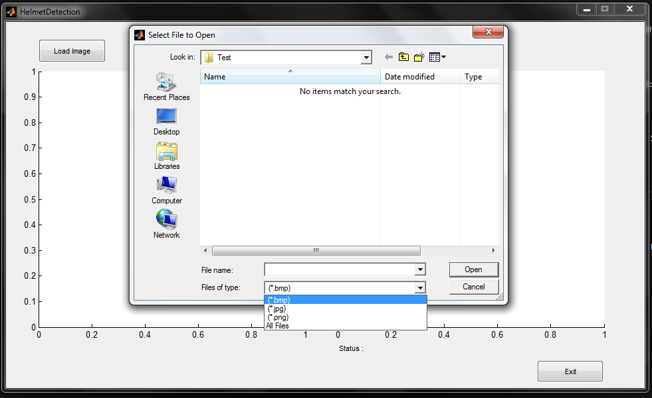
ภาพที่ 7 แสดงหน้าการค้นหาไฟล์ภาพ

Slide 14
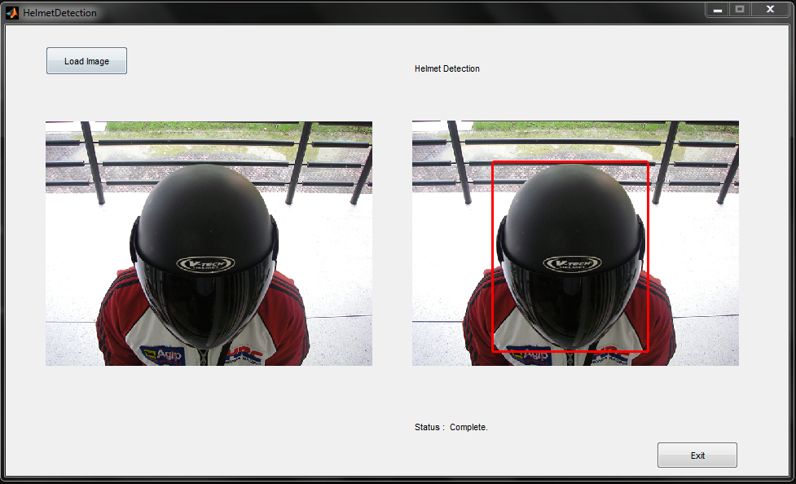
ภาพที่ 8 แสดงหน้าผลลัพธ์ของระบบตรวจจับการสวมหมวกนิรภัย
การแสดงผลลัพธ์ของระบบเมื่อประมวลผลเรียบร้อยแล้ว ซึ่งจะแสดงในด้านซ้ายของหน้าจอ ถ้าหากภาพที่นำมาประมวลผลนั้นมีบุคคลที่สวมหมวกนิรภัยอยู่ ผลลัพธ์ที่ได้ก็คือ จะมีกรอบสี่เหลี่ยมสีแดงแสดงตรงบริเวณที่เป็นหมวกนิรภัย ดังภาพที่ 8

Slide 15
5. เครื่องมือที่ใช้พัฒนา
5.1 Hardware
5.1.1 เครื่องคอมพิวเตอร์ที่มีหน่วยประมวลผล (CPU) รุ่น Intel(R) Core(TM) i5
5.1.2 หน่วยความจำหลัก (RAM) ขนาด 4Gigabyte (GB)
5.1.3 สื่อเก็บข้อมูล (Hard disk) ขนาดความจุ 500 Gigabyte (GB)
5.2 Software
5.2.1 ระบบปฏิบัติการ Windows 7
5.2.2 โปรแกรม Matlab 7.11.0 (R2010b)

